Slide 1
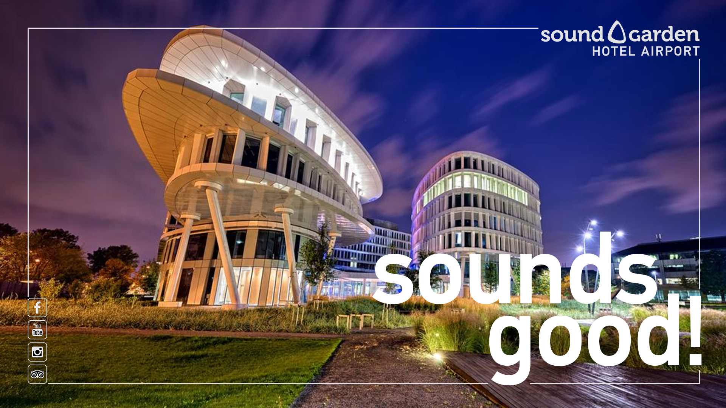

Slide 2

hotel
Sound Garden Hotel to obiekt XXI wieku. W żadnym wypadku nie natrafisz u nas na rozwiązania z poprzedniej epoki takie jak prasa do spodni czy boy hotelowy, nasza oferta obejmuje wyłącznie usługi, których naprawdę potrzebujesz. Zamieszkaj u nas, wypocznij
w komfortowym łóżku, odśwież ciało i umysł pod relaksującym strumieniem z deszczownicy.
Zregeneruj siły w Sound Barze lub restauracji Good Company
i sprawdź najszybsze łącze internetowe w mieście. Dogodna lokalizacja pomiędzy
Twoim biurem a lotniskiem oraz możliwość szybkiego self
check-in'u to nie jedyne aspekty naszego inteligentnego hotelu.
Pierwszy hotel SMART w Warszawie, z możliwością self check-in!

Slide 3
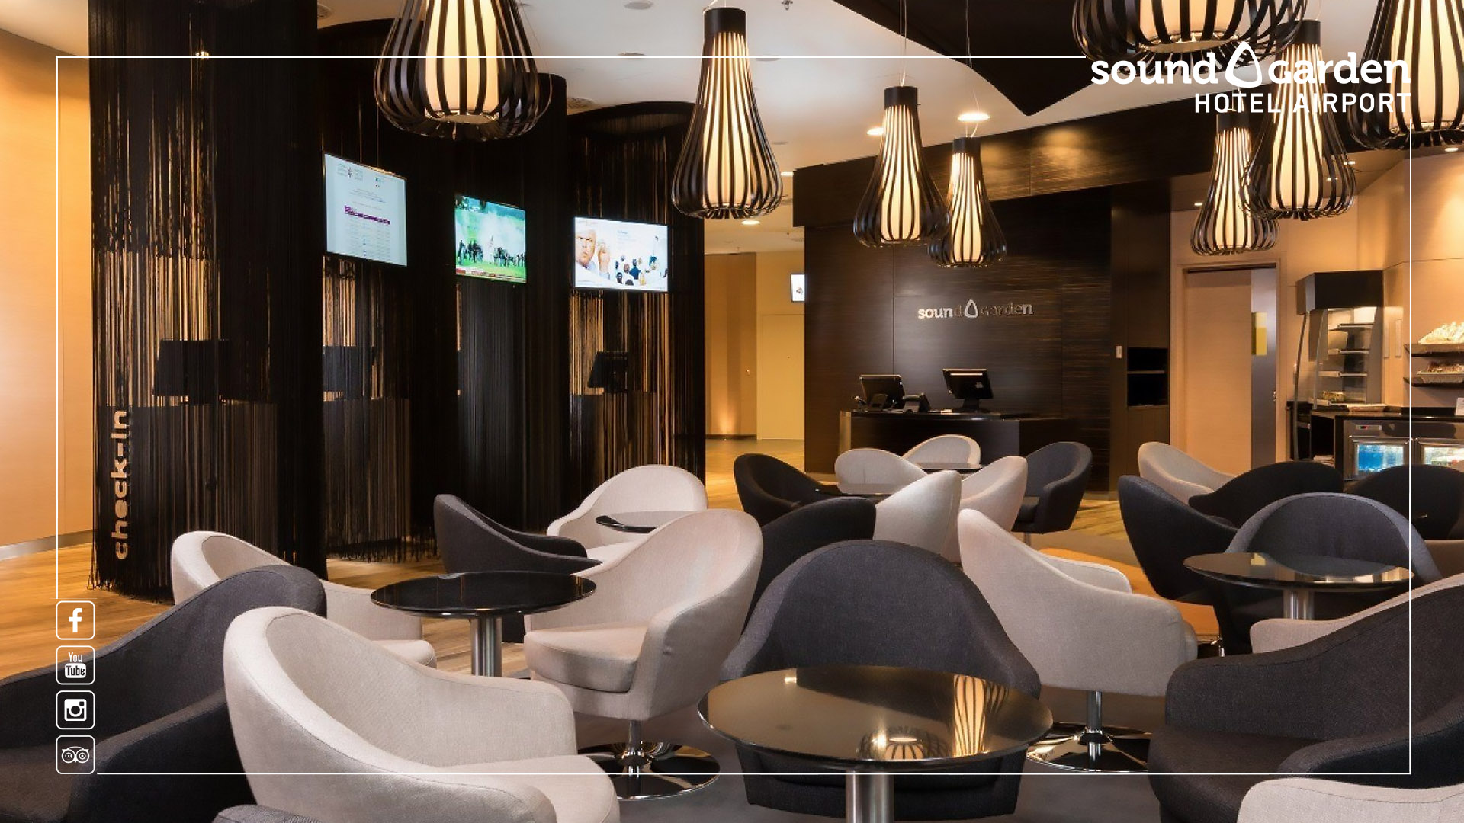

Slide 4
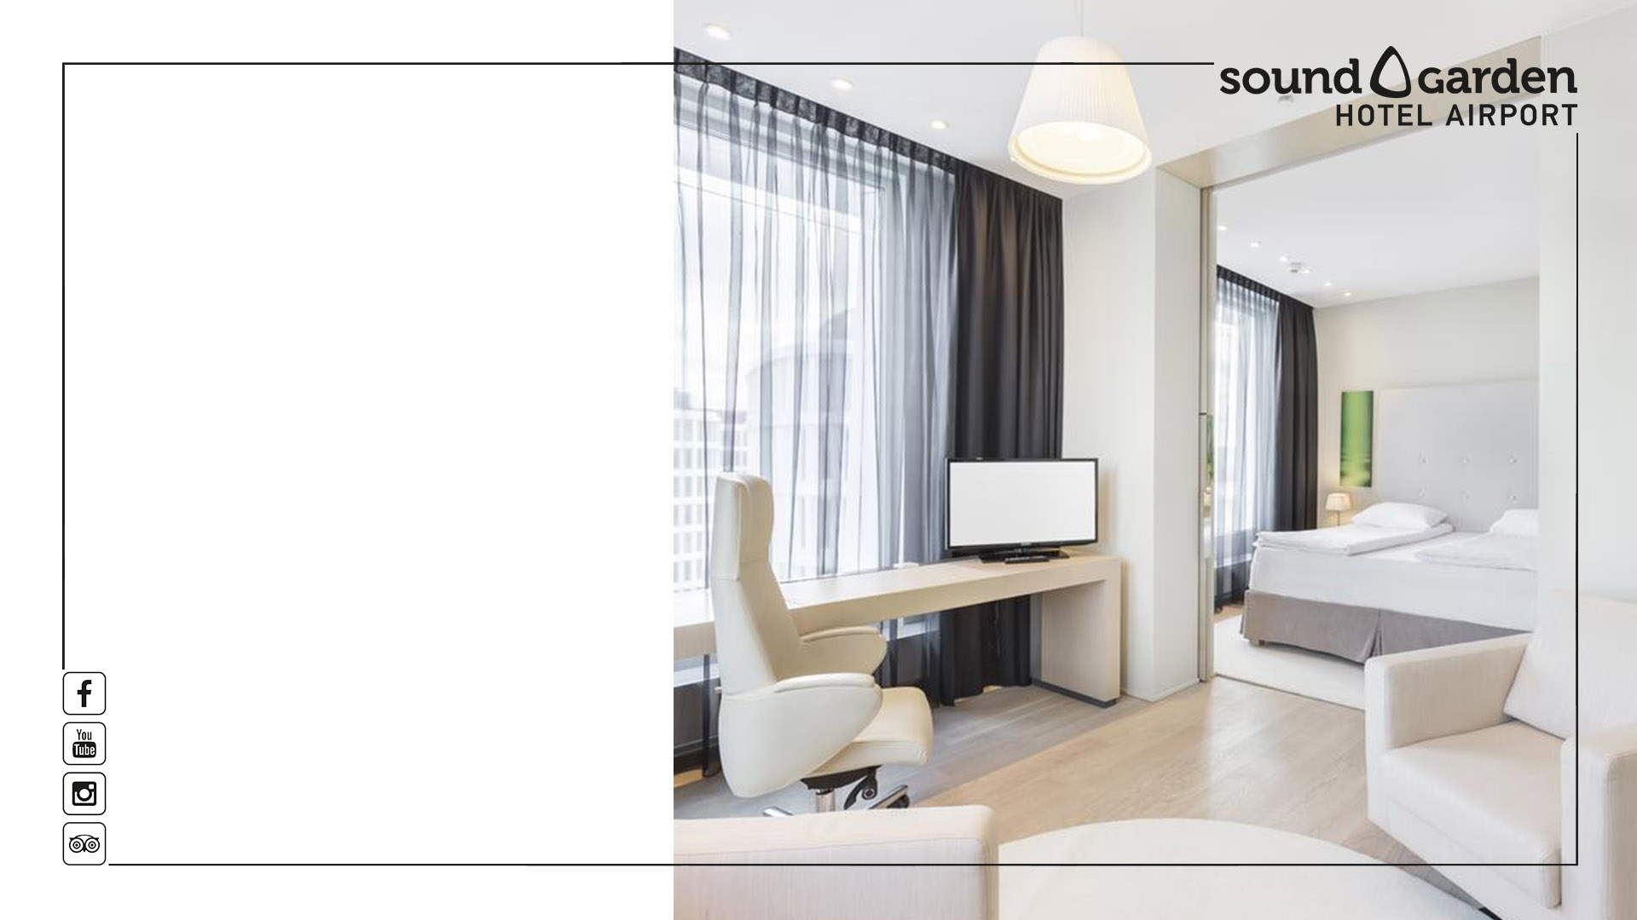
pokoje
206 pokoi w tym:
175 pokoi typu Classic (1-os.)
26 pokoi typu Mezzo (2-os.)
(w tym 2 pokoje dla gości
niepełnosprawnych)
5 apartamentów
self check-in, no check-out
łóżko 140 – 180 cm
Internet 300 Mb/s
oszczędna deszczownica
interaktywna TV
dźwiękoszczelne ściany
indywidualna klimatyzacja

Slide 5
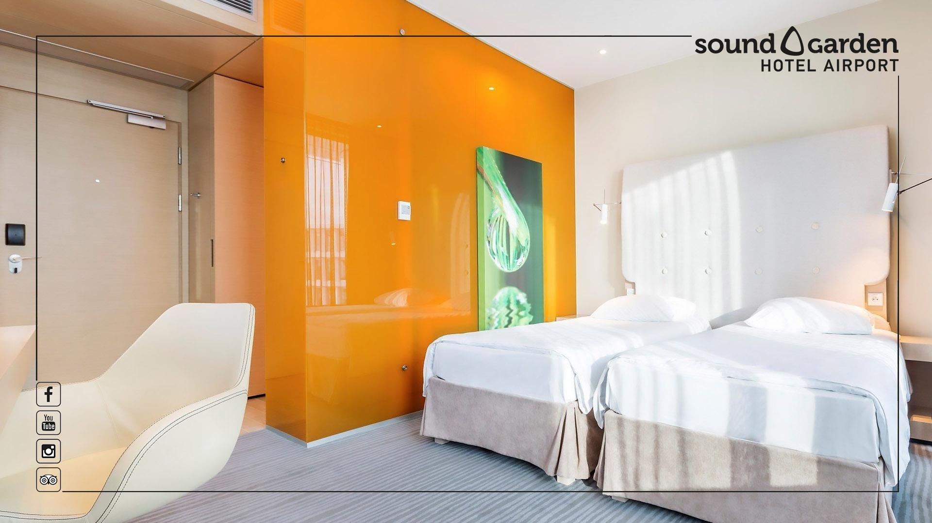

Slide 6
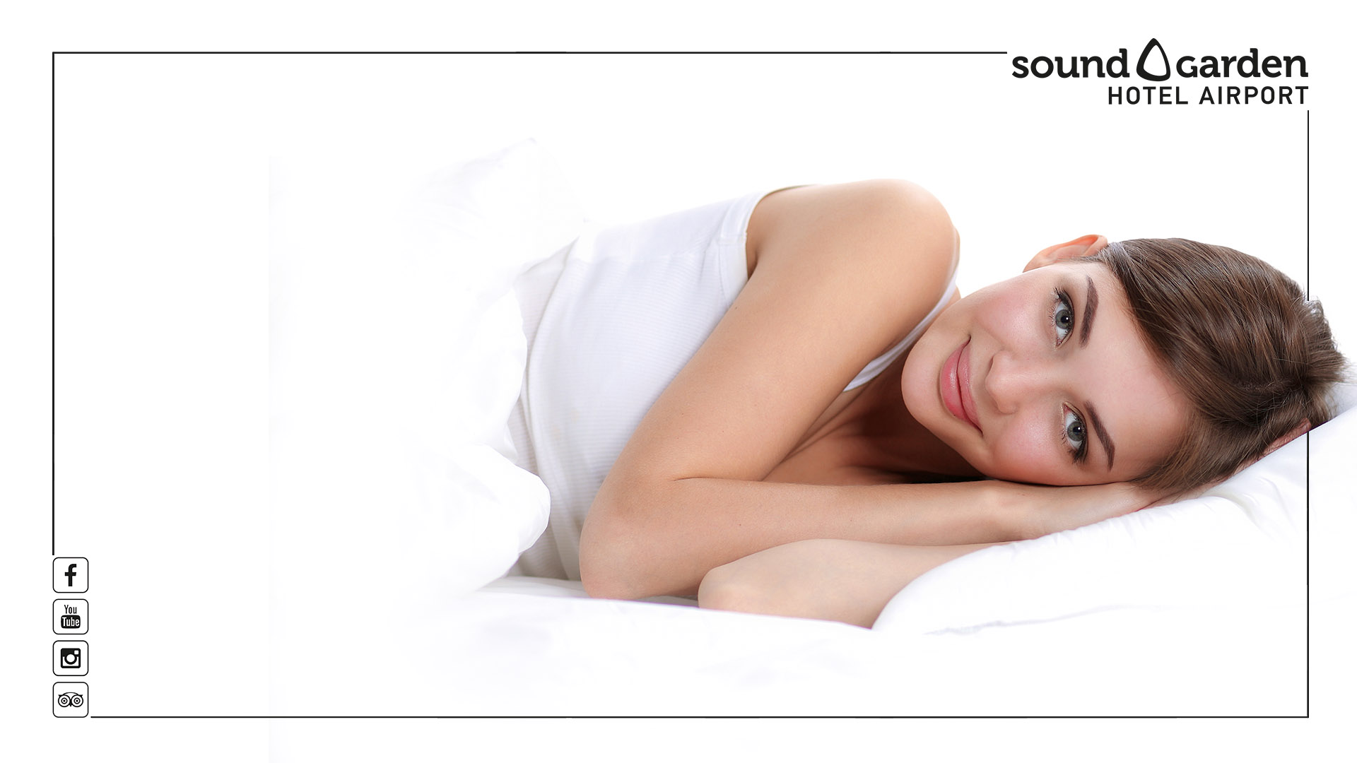

Ladies
floor
pierwsze piętro dla kobiet w Polsce
fotele masujące
lusterko i oświetlenie do makijażu
Voda Collagen Beauty dla każdej Pani
kapcie i dodatkowe kosmetyki
magazyny dla Pań

Slide 7
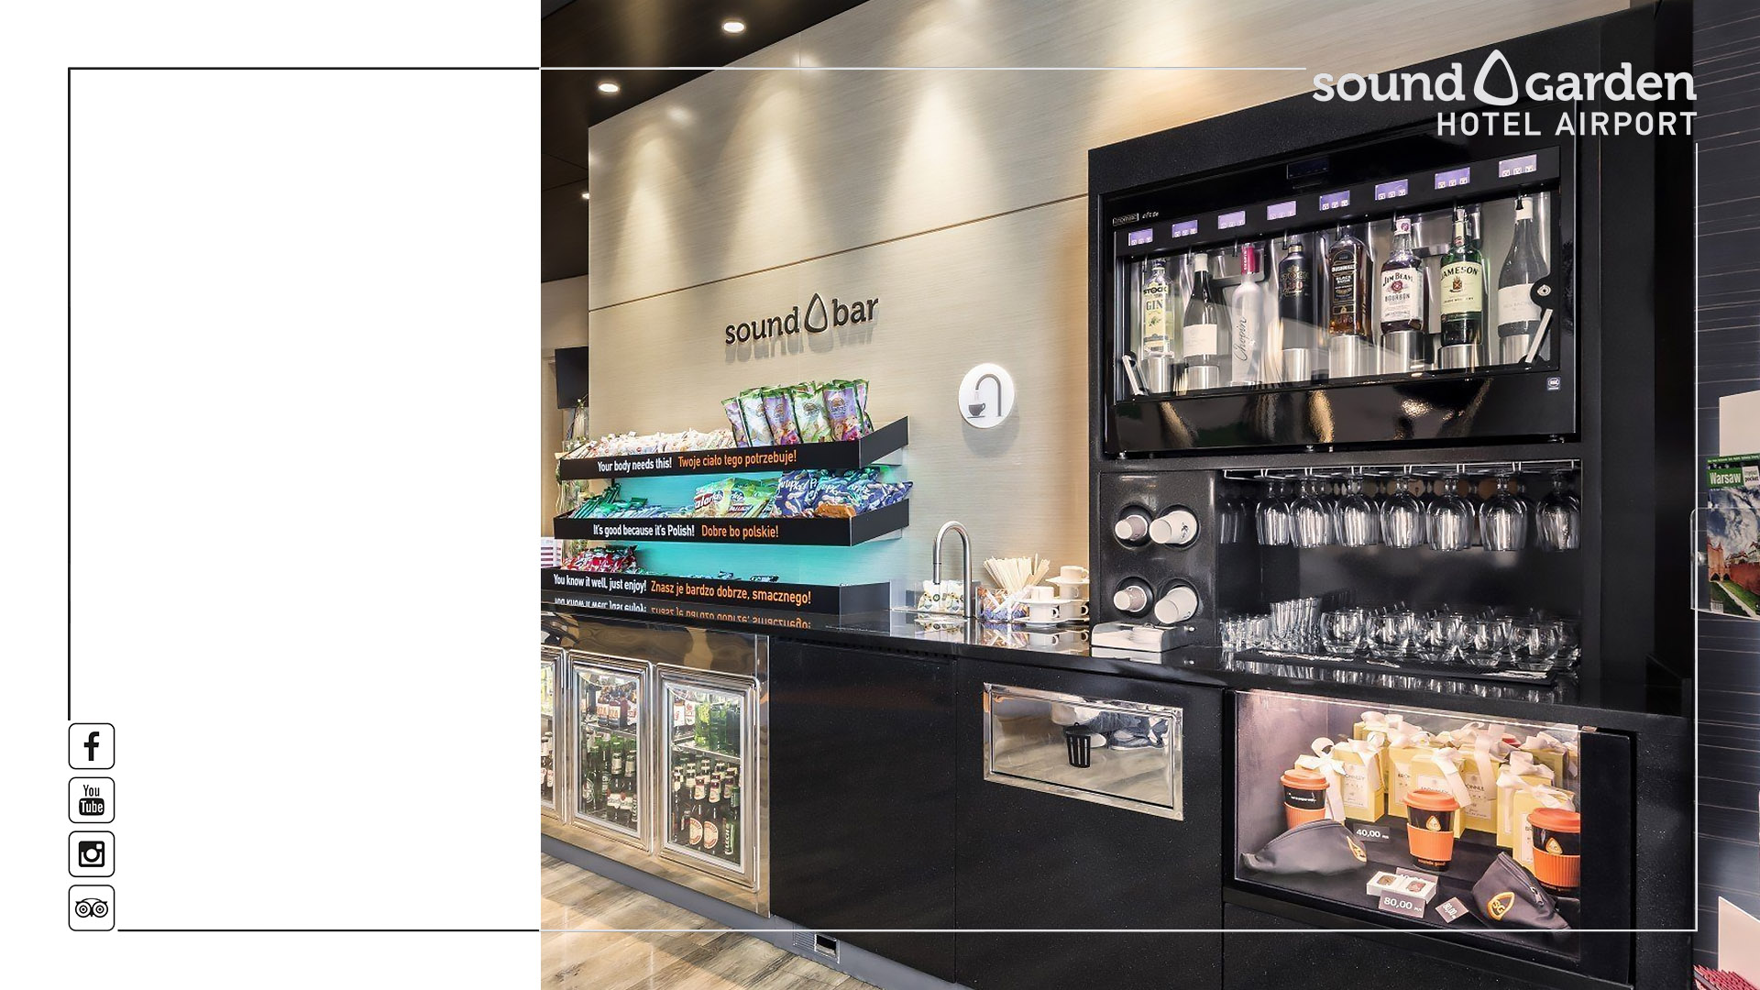
Sound
Bar24h
Wyjeżdżasz wcześniej niż serwujemy
śniadanie w restauracji? Powiedz
Hostowi aby przygotował dla Ciebie
śniadanie na wynos w Sound Barze.
świeże „sandwiche”
świeżo mielona kawa
zdrowe przekąski
wino i nie tylko
wybór słodkości

Slide 8
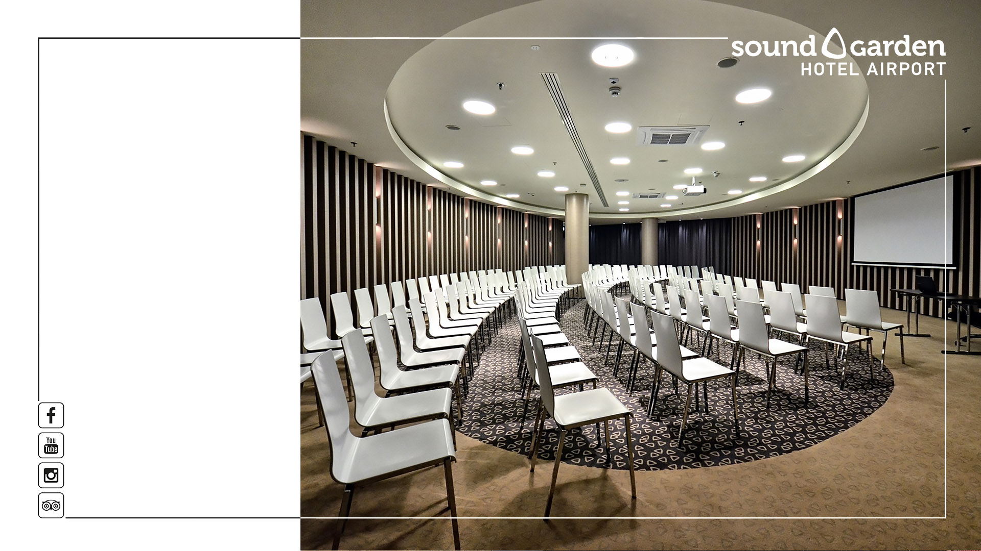
konferencje
9 sal z naturalnym światłem
powierzchnia 800 m2
wysokość do 7 m
najlepsza w mieście
izolacja dźwięku i akustyka
bezpłatne Wi-Fi
i sprzęt konferencyjny
powierzchnia wystawiennicza
taras i ogród

Slide 9
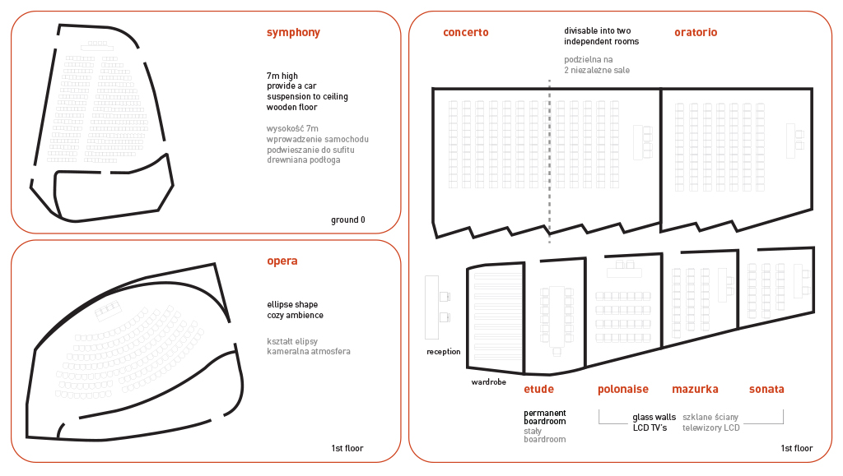
sale konferencyjne

Slide 10
sale konferencyjne
Rooms |  |  |  |  |  |  | Capacities (max persons)
 |  | Area (m2) | Hight (m) | Sizes (m) |  | Door width (m) | Theater | Classroom | Banquet | Reception | Board-room | O-shape | U-shape
1. | Symphony | 276,7 | 7,0 | 19,3 | 14,5 | 2,0 | 310 | 150 | 160 | 450 | x | 56 | 46
2. | Opera | 185,0 | 3,0 | 19,6 | 10,6 | 1,8 | 150 | 50 | 88 | 200 | x | 36 | x
3. | Concerto | 142,0 | 2,9 | 15,8 | 8,4 | 1,4 | 160 | 80 | x | 180 | x | 44 | 42
4. | Concerto I | 68,0 | 2,9 | 7,5 | 8,7 | 1,4 | 60 | 32 | x | x | x | 24 | 22
5. | Concerto II | 74,0 | 2,9 | 8,2 | 8,4 | 1,4 | 60 | 32 | x | x | x | 20 | 22
6. | Oratorio | 89,1 | 2,9 | 10,4 | 8,3 | 1,4 | 80 | 48 | x | 120 | x | 28 | 26
7. | Etude | 33,5 | 3,0 | 4,0 | 8,0 | 1,0 | x | x | x | x | 13 | x | x
8. | Polonaise | 37,6 | 3,0 | 5,2 | 7,2 | 1,0 | 28 | 18 | x | x | x | 16 | 12
9. | Mazurka | 31,9 | 3,0 | 5,1 | 6,0 | 1,0 | 23 | 18 | x | x | x | 12 | 12
10. | Sonata | 26,2 | 3,0 | 5,1 | 5,0 | 1,0 | 18 | 12 | x | x | 10 | x | x
11. | Terrace |  | open

Slide 11
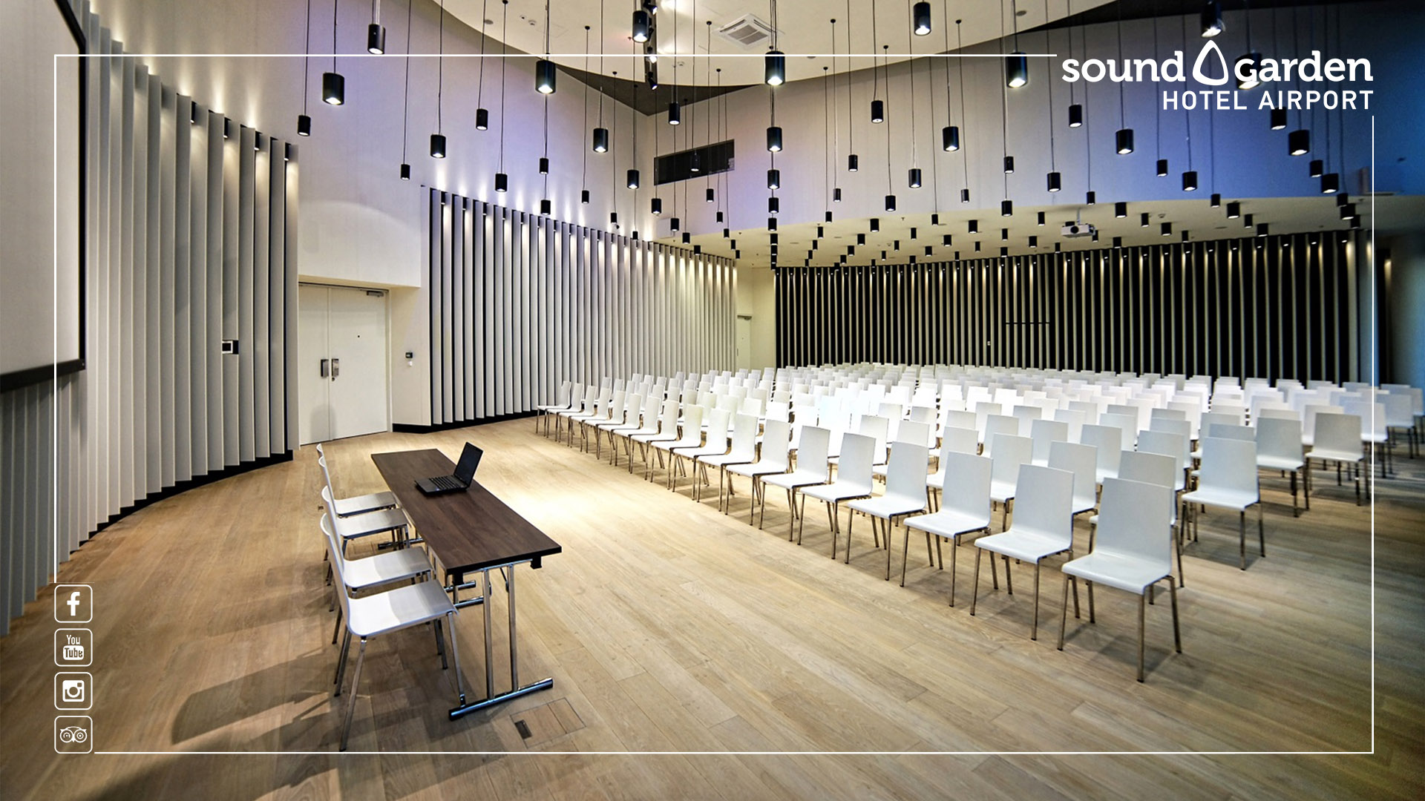

Slide 12
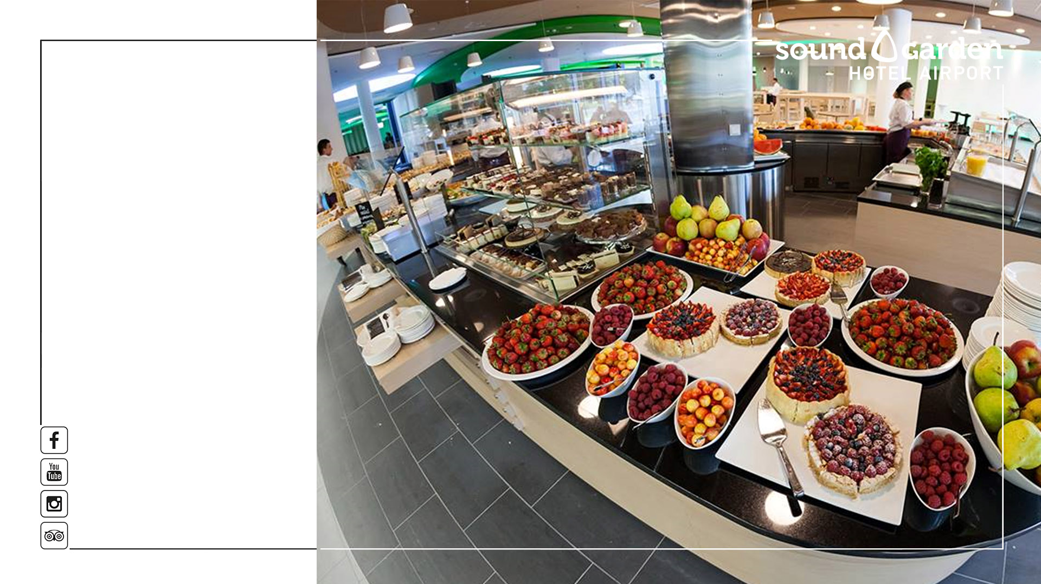
Good
Company
RESTAURACJA
live cooking
bufet menu
przerwy kawowe
bankiet menu
ekologiczne dania
domowe wypieki
naturalne soki i jogurty

Slide 13
Sound Garden Hotel
Żwirki i Wigury 18 | 02-092 Warszawa
www.soundgardenhotel.pl
Poznaj #SoundTeam

